Slide 1
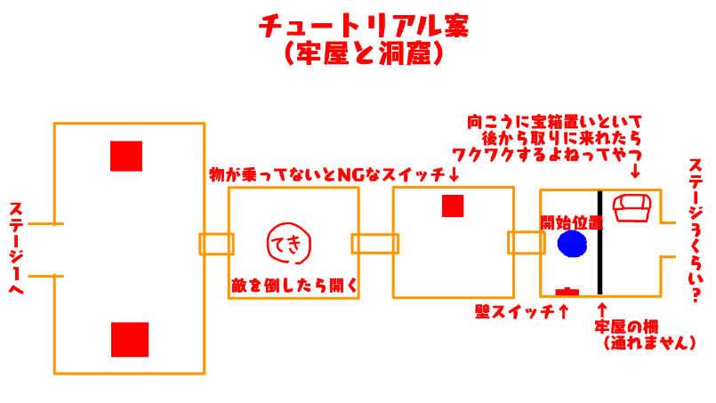
主な流れ
・牢屋で目を覚ます主人公
・壁のスイッチを調べて扉を開ける
↓
・箱を置いてスイッチに乗せ、扉を開ける
↓
・敵に箱を投げて倒し、扉を開ける
↓
・敵を倒したことでレベルアップ
出せる箱の数が1→2に増える
↓
・2つの箱をスイッチに乗せ、扉を開ける
↓
ステージ1（草原）へ…

Slide 2
チュートリアル完成に必要な物
・マウスで壁のスイッチを調べる処理
・箱か主人公が上に乗っていればオンになる床スイッチ
・箱を投げて倒せる敵
・レベルアップ処理
・ポイントライト（洞窟なので松明が欲しい）
できれば欲しいもの
・明順応と暗順応
（洞窟から草原に出るため、解放感を演出したい）
・マウスカーソルが合ってるオブジェクトにアウトラインをつける
（早急ではないがいずれ必ず…）
・足音（洞窟では反響すればなお良し）

Slide 3
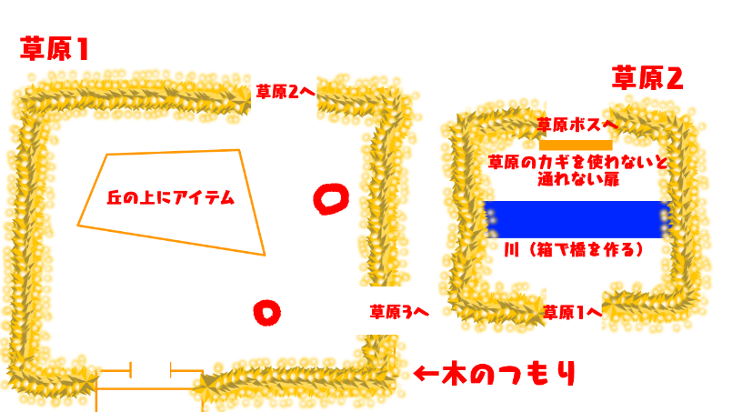
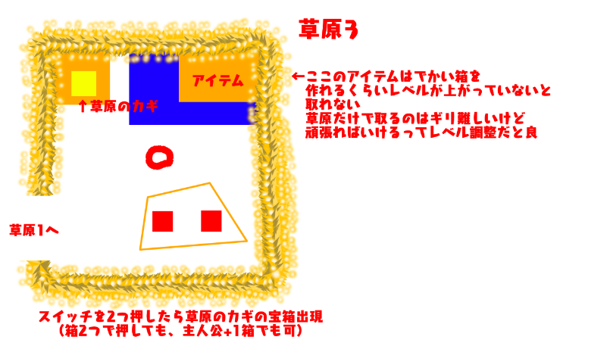
・木だけだともちろん貫通できるので
当たり判定はゴーストを使う
・敵は2種類いればいい
※アイテムってそもそも何？
お金と素材
お金は宿屋で回復用
素材は主人公の強化用
お金はボロボロ取れるイメージでいい
面倒なので図には書いてないけど20個前後置く
素材は頭使わないと取れない（クリアに必須でない）
お金はステージ移動すると復活
素材は一度取った場合
ステージ移動するとお金に変わってる

Slide 4
ボス戦案
序盤はどこからでも箱を投げて普通にダメージが通る
後半は箱を使って高台に登る→箱を投げて頭に当てる でダメージが通る
ステージ1抜けたらしょぼい町の予定（回復とちょっとした会話）

